Slide 1
学习Vue.js
让你快速了解和学会使用Vue2.0

Slide 2
什么是Vue.js?
Vue.js是当下很火的一个JavaScript MVVM库，它是以数据驱动和组件化的思想构建的
相比于Angular.js，Vue.js提供了更加简洁、更易于理解的API，使得我们能够快速地上手并使用Vue.js
Vue.js 的核心是一个允许采用简洁的模板语法来声明式的将数据渲染进 DOM

Slide 3
Vue.js中的MVVM
MVVM全称Model-View-ViewModel。
Model：模型数据，需要展现的数据(JSON)。
View：HTML视图，用于展现数据。
ViewModel：Vue.js的核心，是一个Vue实例。Vue实例是作用于某一个 HTML元素上的，这个元素可以是HTML的body元素，也可以是指定了id 的某个元素。创建了Vue实例后，就可以通过一些指令将模型数据和 DOM元素进行双向绑定。

Slide 4
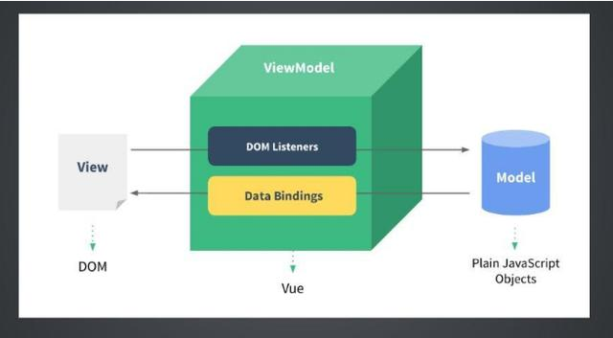
双向绑定
从View侧看，ViewModel中的DOM Listeners工具会帮我们监测页面上DOM元素的变化，如果有变化，则更改Model中的数据
从Model侧看，当我们更新Model中的数据时，Data Bindings工具会帮我们更新页面中的DOM元素。

Slide 5
创建Vue实例
在创建Vue实例时，需要传入一个选项对象，选项对象可以包含数据、挂载元素、方法、模生命周期钩子等等。
在这个示例中，选项对象的el属性指向View，el: '#app'表示该Vue实例将挂载到<div id="app">...</div>这个元素；
data属性指向Model，data: modelData表示我们的Model是modelData对象。
Vue.js有多种数据绑定的语法，最基础的形式是文本插值，使用一对大括号语法，在运行时{{ msg}}会被数据对象的msg属性替换，所以页面上会输出"Hello Vue!"

Slide 6
构造器： var vm = new Vue({
// 选项
});
扩展 Vue 构造器，从而用预定义选项创建可复用的组件构造器：
var MyComponent = Vue.extend({
// 扩展选项
});
// 所有的 `MyComponent` 实例都将以预定义的扩展选项被创建
var myComponentInstance = new MyComponent();
/*Vue.js 组件其实都是被扩展的 Vue 实例,尽管可以命令式地创建扩展实例，不过在多数情况下建议将组件构造器注册为一个自定义元素，然后声明式地用在模板中*/

Slide 7
el选项:
类型： string | HTMLElement
限制： 只在由 new 创建的实例中遵守。
详细：提供一个在页面上已存在的 DOM 元素作为 Vue 实例的挂载目标。可以是 CSS 选择器，也可以是一个 HTMLElement 实例。
在实例挂载之后， 元素可以用 vm.$el 访问。

Slide 8
data选项:
类型： Object | Function
限制: 组件的定义只接受 function。
详细:Vue 实例的数据对象,对象必须是纯粹的对象(含有零个或多个的key/value对)。实例创建之后，可以通过 vm.$data 访问原始数据对象。Vue 实例也代理了 data 对象上所有的属性，因此访问 vm.a 等价于访问 vm.$data.a、

Slide 9
methods选项：
类型: { [key: string]: Function }
详细:methods 将被混入到 Vue 实例中。可以直接通过 VM 实例访问这些方法，或者在指令表达式中使用。方法中的 this 自动绑定为 Vue 实例。

Slide 10
Vue如何实现双向绑定
MVVM模式本身是实现了双向绑定的，在Vue.js中可以使用v-model指令在表单元素上创建双向数据绑定。
Vue双向绑定示例。

Slide 11
v-model:
类型： 随表单控件类型不同而不同。
限制：<input><select><textarea>components
用法：
在表单控件或者组件上创建双向绑定。
修饰符：
.lazy - 取代 input 监听 change 事件
.number - 输入字符串转为数字
.trim - 输入首尾空格过滤

Slide 12
Vue指令
v-model是Vue.js常用的一个指令。
Vue.js指令：
以v-开头的，它们作用于HTML元素，指令提供了一些特殊的特性，将指令绑定在元素上时，指令会为绑定的目标元素添加一些特殊的行为，我们可以将指令看作特殊的HTML特性（attribute）。
Vue.js指令内可以直接通过key调用Vue实例内的data数据。

Slide 13
常用Vue指令
v-if 条件渲染指令，它根据表达式的真假来删除和插入元素
v-else-if 为v-if添加一个“else if块”
v-else 为v-if或v-else-if添加一个“else块”
v-show 条件渲染指令，它根据表达式的真假为元素设置CSS的style属性
v-for 基于一个数组渲染一个列表，类似JavaScript的遍历语法
v-bind 通常设置HTML元素的特性（attribute）
v-on 监听DOM事件

Slide 14
v-if指令：
v-if是条件渲染指令，它根据表达式的真假来删除和插入元素，它的基本语法如下：
v-if="expression"
expression是一个返回bool值的表达式，表达式可以是一个bool属性，也可以是一个返回bool的运算式。
expression==true 插入DOM；
expression==false 删除DOM；
expression==”adadaqweq” 插入DOM；
expression==”” 删除DOM；
v-if指令是根据条件表达式的值来执行元素的插入或者删除行为。

Slide 15
v-else-if指令：
v-else-if指令为v-if或v-else-if添加一个“else-if块”。v-else-if元素必须立即跟在v-if或v-else-if元素的后面，否则它不能被识别。

Slide 16
v-else指令：
v-else指令为v-if或v-else-if添加一个“else块”。v-else元素必须立即跟在v-if或v-else-if元素的后面，否则它不能被识别。

Slide 17
v-show指令：
v-show也是条件渲染指令，和v-if指令不同的是，使用v-show指令的元素始终会被渲染到HTML，它只是简单地为元素设置CSS的style属性。

Slide 18
v-for指令：
v-for指令基于一个数组渲染一个列表，它和JavaScript的遍历语法相似：
v-for="item in items"
items是一个数组，item是当前被遍历的数组元素。

Slide 19
v-bind指令：
动态地绑定一个或多个特性(attribute)，或一个组件 prop 到表达式
v-bind:argument="expression"
:argument="expression" --缩写
在绑定 class 或 style 特性时，支持其它类型的值，如数组或对象。

Slide 20
v-on指令：
v-on指令用于给监听DOM事件，它的用语法和v-bind是类似的，例如监听<a>元素的点击事件：
<a v-on:click="doSomething">
<a @click="doSomething"> --缩写
有两种形式调用方法：绑定一个方法（让事件指向方法的引用），或者使用内联语句。
用在普通元素上时，只能监听 原生 DOM 事件。用在自定义元素组件上时，也可以监听子组件触发的自定义事件。

Slide 21
Vue组件
组件（Component）是 Vue.js 最强大的功能之一。组件可以扩展 HTML 元素，封装可重用的代码。在较高层面上，组件是自定义元素， Vue.js 的编译器为它添加特殊功能。在有些情况下，组件也可以是原生 HTML 元素的形式，以 js 特性扩展。
全局组件示例
局部组件示例
使用DOM作为模板时的限制和解决办法示例
使用组件时data选项的限制

Slide 22
构成组件:
组件意味着协同工作，通常父子组件会是这样的关系：组件 A 在它的模版中使用了组件 B
父子组件之间必然需要相互通信
父子组件解耦是很重要的,这保证了每个组件可以在相对隔离的环境中书写和理解，也大幅提高了组件的可维护性和可重用性
组件实例的作用域是孤立的
Vue是如何实现父子组件之间的通信的呢?

Slide 23
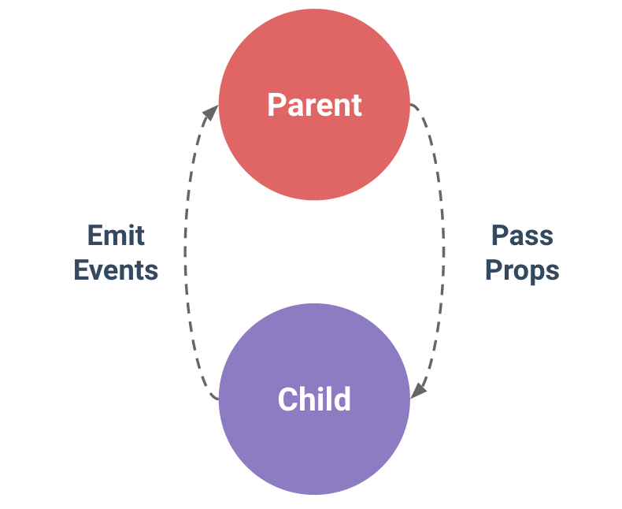
Vue.js如何实现父子组件之间的通信
在 Vue.js 中，父子组件的关系可以总结为 props down, events up 。父组件通过 props 向下传递数据给子组件，子组件通过 events 给父组件发送消息。

Slide 24
Prop传递数据：
要让子组件使用父组件的数据，我们需要通过子组件的props选项，
子组件要显式地用 props 选项声明它期待获得的数据。

